Slide 1
Partidas modelo del ajedrez moderno · Bloque 2: Medio juego: el juego de ataque
Lección 10
Enroques en flancos opuestos
J. Nunn – C. Ward, Liga Británica (4NCL) 1997/98 · Defensa Siciliana, Variante del Dragón
Ajedrez Integral · Oscar Angulo Cubero

Slide 2
El tema: Enroques en flancos opuestos
En posiciones con enroques en flancos opuestos, la lucha se convierte prácticamente en una carrera: cada bando avanza sus peones hacia el rey rival, y quien abra primero una línea decisiva suele imponerse, porque el defensor no puede permitirse usar sus propios peones de protección para contraatacar. A diferencia de los ataques con enroques en el mismo flanco, aquí avanzar los peones frente al propio rey no supone un riesgo adicional, así que estos ataques suelen ser más lentos de preparar pero más irresistibles una vez que llegan. Reconocer esta dinámica implica valorar dos cosas: cuántas jugadas necesita cada bando para abrir líneas decisivas, y si el material ganado por el camino compensa el tiempo perdido. La aplicación práctica tiene reglas claras: no hay que gastar más peones de los necesarios para provocar una debilidad decisiva (avanzar de más solo retrasa el ataque); conviene evitar jugadas puramente defensivas salvo que retrasen de verdad la ofensiva rival; y ganar material capturando piezas rivales solo vale la pena si no frena el propio ritmo de ataque. En estas posiciones, retirarse a defender casi siempre equivale a rendirse, porque cede al rival todo el tiempo que necesita para penetrar.
Partidas modelo del ajedrez moderno · Lección 10 · Ajedrez Integral

Slide 3
J. Nunn – C. Ward (Liga Británica (4NCL) 1997/98) 1-0
En este Dragón Yugoslavo, ambos bandos enrocan en flancos opuestos: las blancas con el plan clásico h4-h5 y Ah6, las negras con el original 10...Da5 y ...Tfc8, preparando trasladar también la otra torre al ala de dama. Tras 13.g4 y 14.h5 las blancas inician su carrera de peones, y la jugada preparatoria 18.Dg5! deja todo listo para el golpe típico 20.Ag7!, que elimina al alfil defensor del Dragón. El segundo sacrificio de pieza, 22.Ch5!, retira también al caballo defensor de f6, y con los dos guardianes del enroque negro fuera del tablero el ataque blanco se impone de forma decisiva, simplificando hacia un final técnicamente ganado.
La apertura: Esta es la Variante del Dragón de la Siciliana con el Ataque Yugoslavo (6.Ae3, 7.f3, 8.Dd2 y 9.O-O-O), la línea más aguda y teóricamente mejor considerada contra el fianchetto negro. En vez del plan más común 10...Ce5, las negras adoptan aquí el original 10...Da5 seguido de ...Tfc8, trasladando ambas torres al ala de dama para maximizar el contrajuego, a costa de dejar el flanco de rey un poco más desguarnecido.
• En enroques opuestos cada tiempo es vital: ganar material tiene poco valor si el propio ataque pierde impulso mientras tanto.
• En el Dragón, eliminar al alfil defensor de casillas negras (con Ah6 o directamente con el sacrificio Axg7) suele ser la clave para abrir el ataque contra el rey enrocado corto.
• Cuando el ataque ya está avanzado, eliminar sucesivamente a los defensores clave (primero el alfil, luego el caballo de f6) multiplica la fuerza de las amenazas restantes.
Partidas modelo del ajedrez moderno · Lección 10 · Ajedrez Integral

Slide 4
Planilla: J. Nunn – C. Ward
1.e4 1…c5 2.Cf3 2…d6 3.d4 3…cxd4 4.Cxd4 4…Cf6 5.Cc3 5…g6 6.Ae3 6…Ag7 7.f3 7…Cc6 8.Dd2 8…O-O 9.Ac4 9…Ad7 10.O-O-O 10…Da5 11.h4 11…Ce5 12.Ab3 12…Tfc8 13.g4 13…b5 14.h5 14…Cc4 15.Axc4 15…bxc4 16.Ah6 16…Ah8 17.Cf5 17…Te8 18.Dg5! 18…Db6 19.hxg6 19…fxg6 20.Ag7! 20…Axg7 21.Cxg7 21…Teb8 22.Ch5! 22…Cxh5 23.gxh5 23…Ae8 24.b3! 24…cxb3 25.axb3 25…Dc5 26.Cd5 26…Tb7 27.Cxe7+ 27…Txe7 28.Dxe7 28…Tc8 29.Th2 29…gxh5 30.Tg2+ 30…Ag6 31.Txd6 31…De3+ 32.Tgd2 32…Tf8 33.Td8 33…Txd8 34.Dxd8+ 34…Rg7 35.Dd4+ 35…Dxd4 36.Txd4 36…h4 37.Rd2 37…h3 38.Re3 38…Rh6 39.Rf4 1-0
Partidas modelo del ajedrez moderno · Lección 10 · Ajedrez Integral

Slide 5
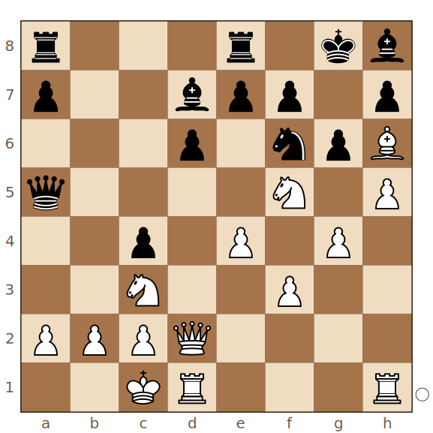
J. Nunn – C. Ward · momento clave 1/5
Antes de ejecutar el golpe táctico contra el alfil defensor del Dragón, ¿qué jugada de dama se reubica de forma óptima para preparar el ataque decisivo por la columna h?
Juegan blancas
Pista: La dama blanca puede desplazarse a una casilla desde donde controla g7 y refuerza el ataque por venir.
Solución: 18.Dg5!
18.Dg5! es la preparación imprescindible antes del sacrificio en g7: coloca a la dama en la posición ideal para sumarse al ataque decisivo.
Partidas modelo del ajedrez moderno · Lección 10 · Ajedrez Integral

Slide 6
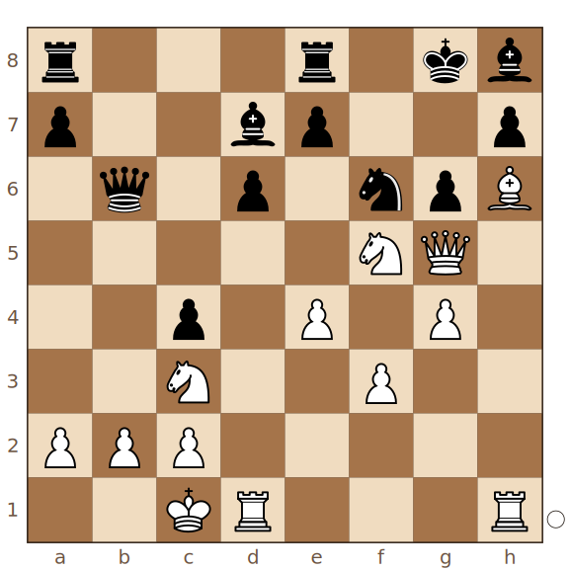
J. Nunn – C. Ward · momento clave 2/5
Con la columna h ya abierta, ¿qué sacrificio típico contra el Dragón elimina al alfil defensor de las casillas negras?
Juegan blancas
Pista: Un alfil blanco puede introducirse junto al rey enemigo atacando la torre h8.
Solución: 20.Ag7!
20.Ag7! es el golpe clásico contra el fianchetto del Dragón: fuerza el cambio del alfil defensor y deja al caballo blanco instalado junto al rey rival.
Partidas modelo del ajedrez moderno · Lección 10 · Ajedrez Integral

Slide 7
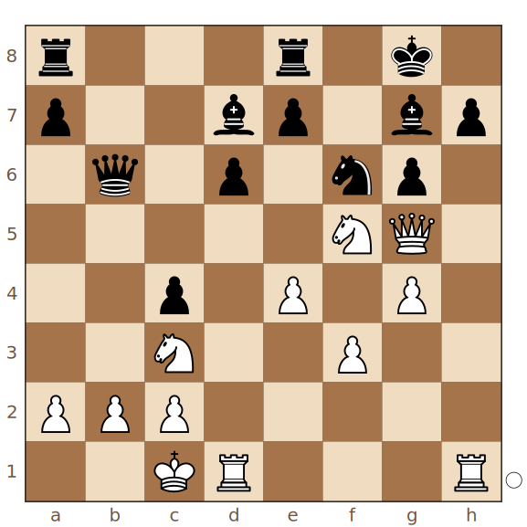
J. Nunn – C. Ward · momento clave 3/5
Tras el sacrificio en g7, ¿con qué pieza recapturan las blancas para instalarse junto al rey negro?
Juegan blancas
Pista: Una pieza menor blanca puede recapturar directamente en g7.
Solución: 21.Cxg7
21.Cxg7 recupera el material y deja al caballo blanco muy cerca del rey enemigo, que ha perdido a su principal defensor de casillas negras.
Partidas modelo del ajedrez moderno · Lección 10 · Ajedrez Integral

Slide 8
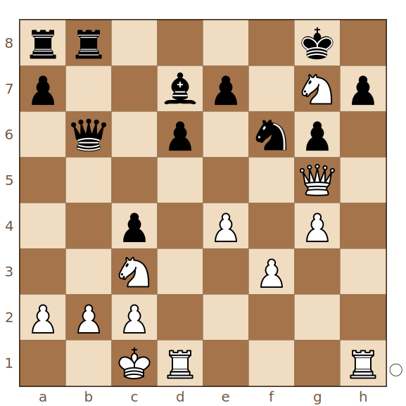
J. Nunn – C. Ward · momento clave 4/5
Con el alfil defensor ya eliminado, ¿qué segundo sacrificio de pieza retira también al caballo que protege el enroque negro?
Juegan blancas
Pista: Otro caballo blanco puede ofrecerse para eliminar al último defensor sólido de f6.
Solución: 22.Ch5!
22.Ch5! elimina al caballo defensor de f6; con los dos guardianes del enroque fuera del tablero, el ataque blanco por la columna h resulta decisivo.
Partidas modelo del ajedrez moderno · Lección 10 · Ajedrez Integral

Slide 9
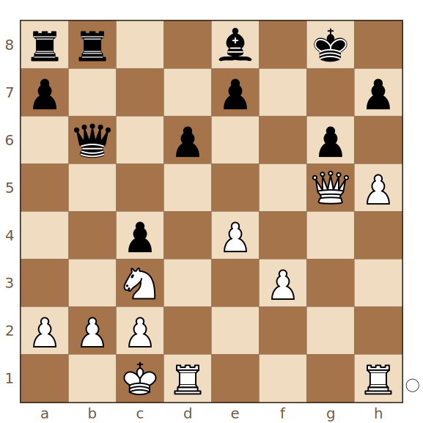
J. Nunn – C. Ward · momento clave 5/5
En vez de rematar inmediatamente en el flanco de rey, ¿qué jugada tranquila cierra por completo el contrajuego negro en el ala de dama?
Juegan blancas
Pista: Un avance de peón en el flanco de dama puede eliminar de un plumazo las amenazas negras por esa columna.
Solución: 24.b3!
24.b3! muestra que, en una carrera de ataques, invertir un tiempo en neutralizar el contrajuego rival vale más que ganar material de inmediato si eso preserva el propio ataque.
Partidas modelo del ajedrez moderno · Lección 10 · Ajedrez Integral

Slide 10
Qué nos deja esta partida
• En una carrera de enroques opuestos, cada tiempo es vital: no conviene distraerse con ganancias materiales que ralenticen el propio ataque.
• El plan h4-h5 seguido de Ah6 (o directamente el sacrificio Axg7) es un método típico para atacar un fianchetto en el flanco de rey.
• Eliminar sucesivamente a las piezas clave de la defensa, aunque cueste material temporalmente, casi siempre compensa cuando el ataque ya está avanzado.
Partidas modelo del ajedrez moderno · Lección 10 · Ajedrez Integral

Slide 11
Para practicar
Recorre la partida con los comentarios, adivinas las jugadas clave y después juega la posición crítica contra el motor con el bando ganador.
En la página del curso puedes recorrer cada partida con los comentarios, adivinar las jugadas clave en el tablero y continuar cualquier posición contra el motor (Stockfish). La hoja de ejercicios en PDF reúne los momentos clave de esta lección para resolver sin tablero.
• Primero recorre la partida completa leyendo los comentarios.
• Después haz el modo "adivinar las jugadas clave" hasta acertar todas.
• Por último responde el cuestionario y anota con tus palabras las reglas de la lección.
Partidas modelo del ajedrez moderno · Lección 10 · Ajedrez Integral

